Slide 1
Lineaire regressie en correlaties
Pearson's product-moment coëfficiënt

Slide 2
Doel workshop
- Herhaling lineaire verbanden
- Betekenis correlaties in relatie tot lineaire verbanden
- Toepassing van Pearson’s coefficient

Slide 3
Wat is een lineair verband?

Slide 4
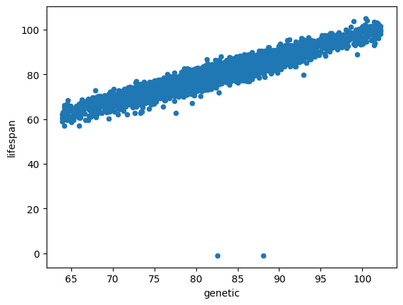
Een lineair verband?

Slide 5
Een lineair verband?

Slide 6
Hoe deze lijn te ‘fitten’…?
(Frank vertelt daar maandag meer over)
Notes:
https://scikit-learn.org/stable/modules/generated/sklearn.linear_model.LinearRegression.html
https://stackabuse.com/linear-regression-in-python-with-scikit-learn

Slide 7
Correlaties:
Bestaat er een lineair verband*
tussen bepaalde variabelen?
* sterk / zwak, positief / negatief

Slide 8
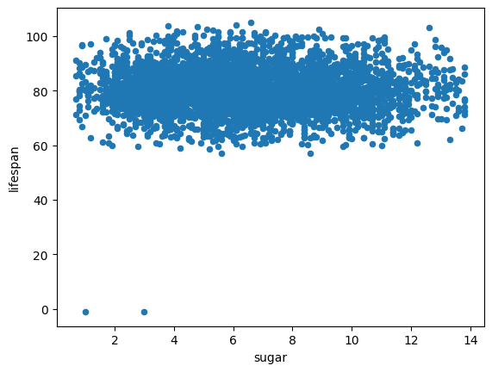
Zeg het maar…?

Slide 9
Voorbeeld:
Is de prijs van een auto afhankelijk
van het aantal cilinders?
Antwoord: 0.35

Slide 10
Voorbeeld:
Is de prijs van een auto afhankelijk
van het aantal pk’s?
Antwoord: 0.74

Slide 11
Voorbeeld:
Is de prijs van een auto afhankelijk
van het bouwjaar?
Antwoord: 0.59

Slide 12
Waarom “Pearson”?
DataFrame.corr()

Slide 13
Wat zegt Pearson correlatie ons?

Slide 14
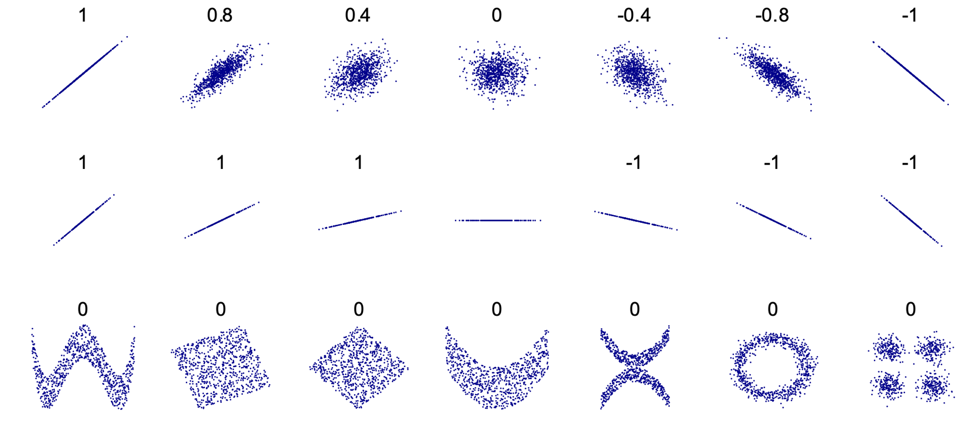

Slide 15

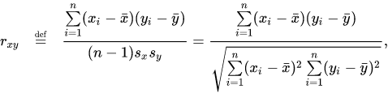

Slide 16
Laten we Pearson correlatie implementeren met Numpy!

